Slide 1
PROJECT REALITY

Slide 2
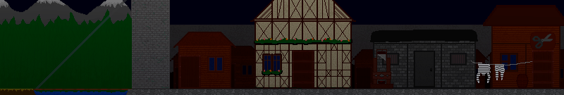

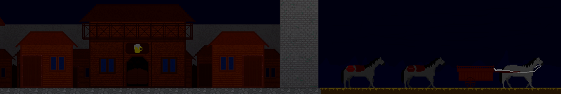
Графика. Локации

Slide 3
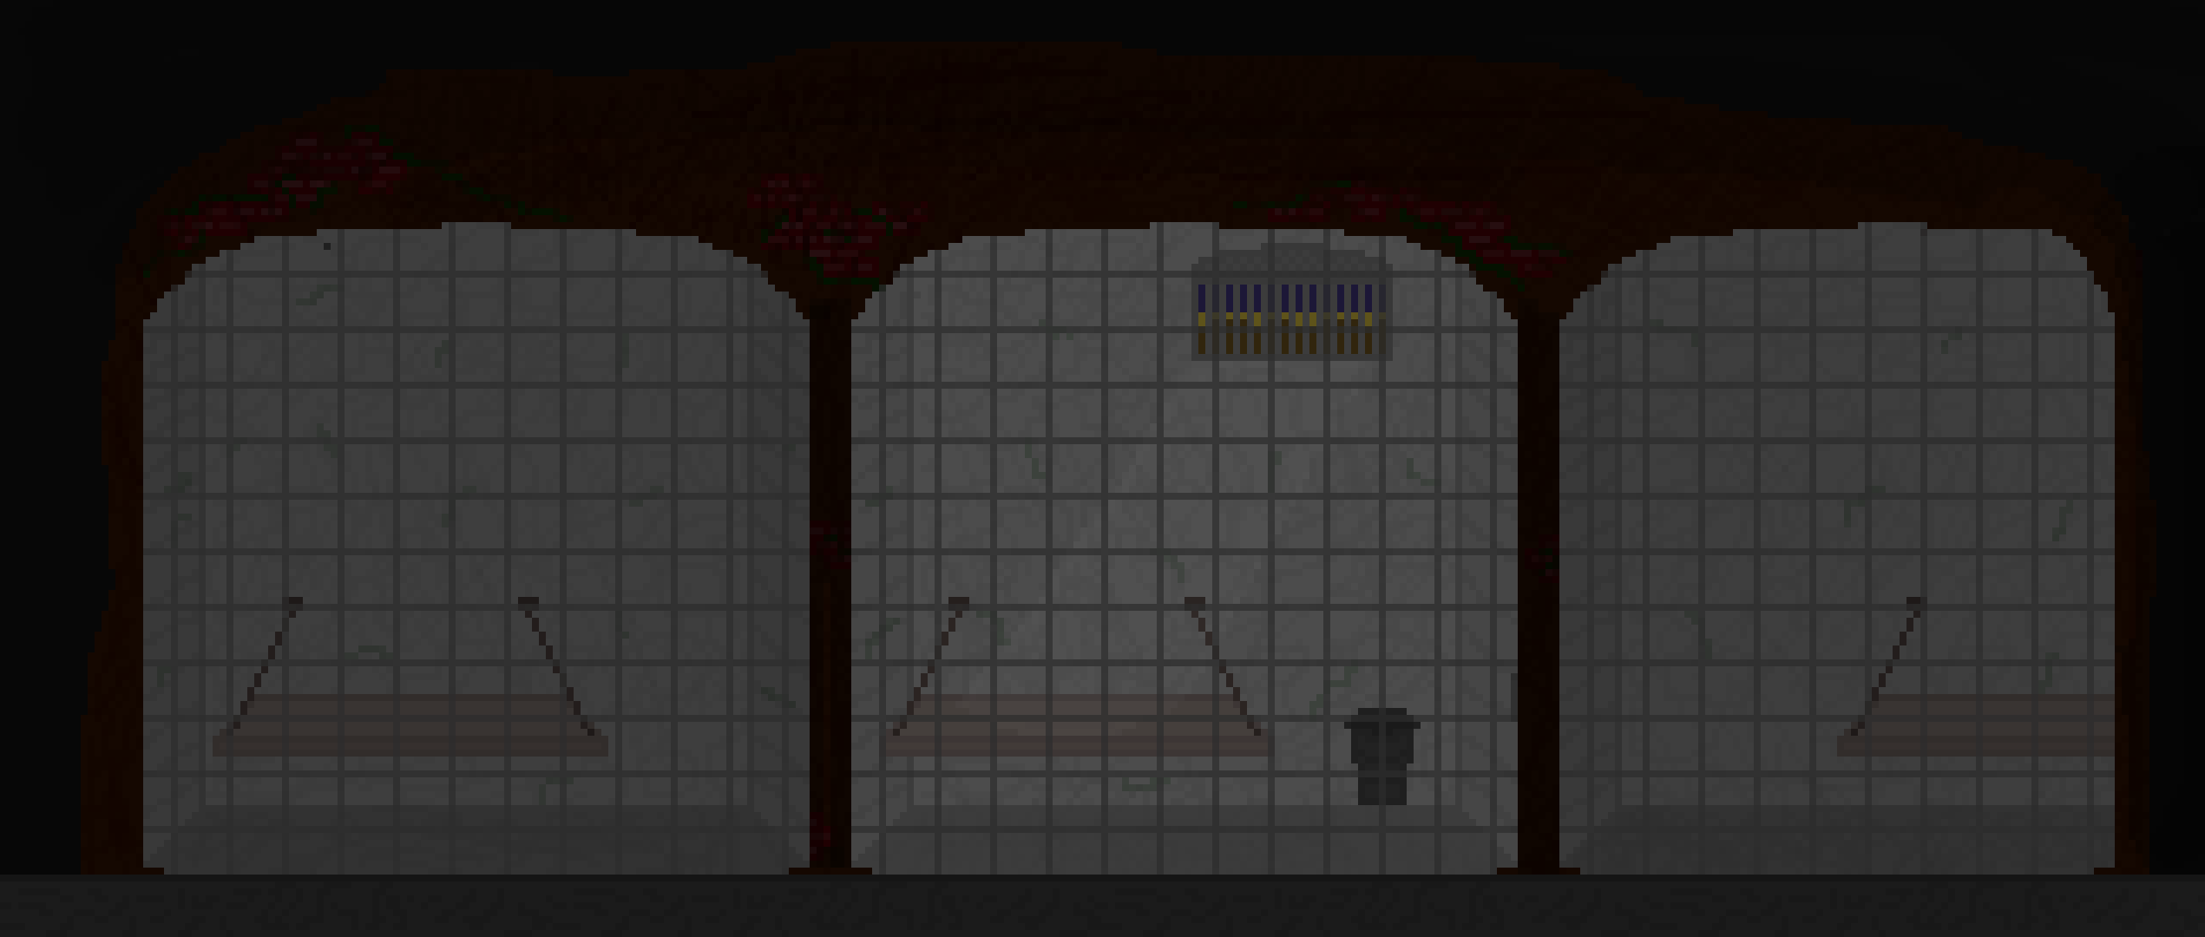
Графика. Локации

Slide 4
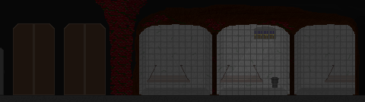

Графика. Локации

Slide 5
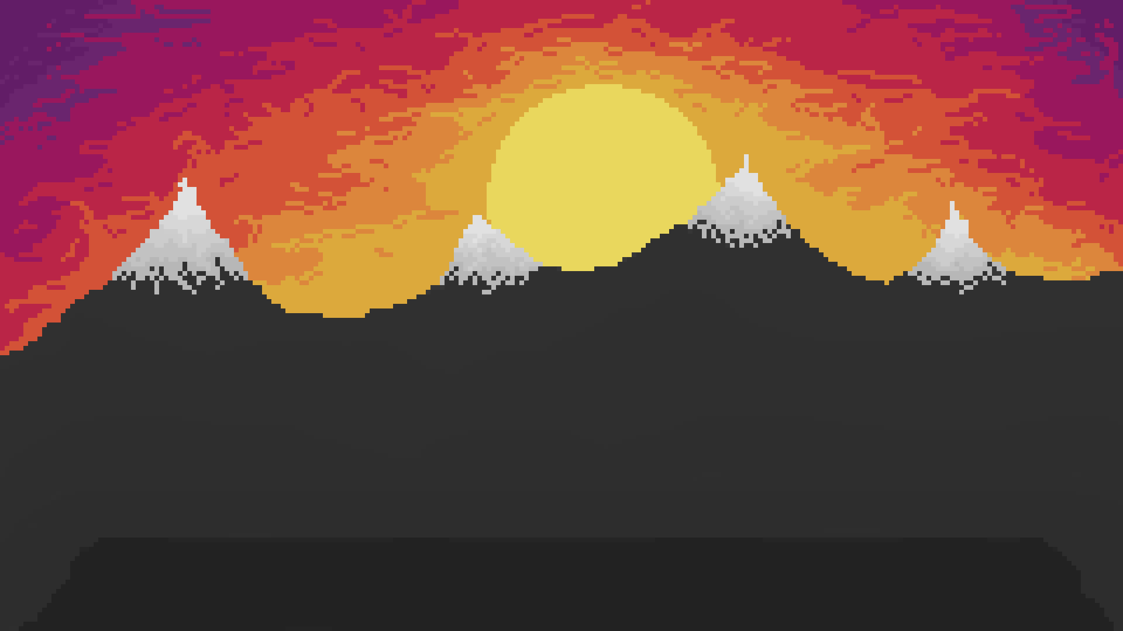
Графика. Локации

Slide 6
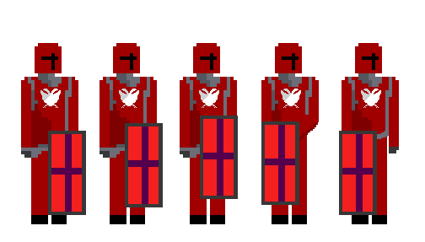
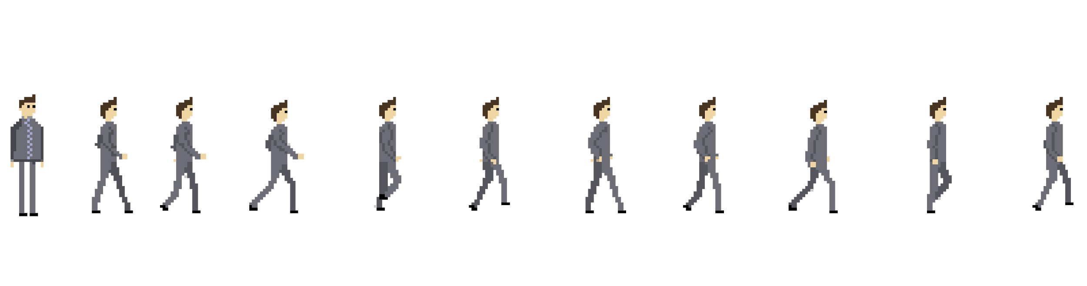
Графика. Персонажи

Slide 7
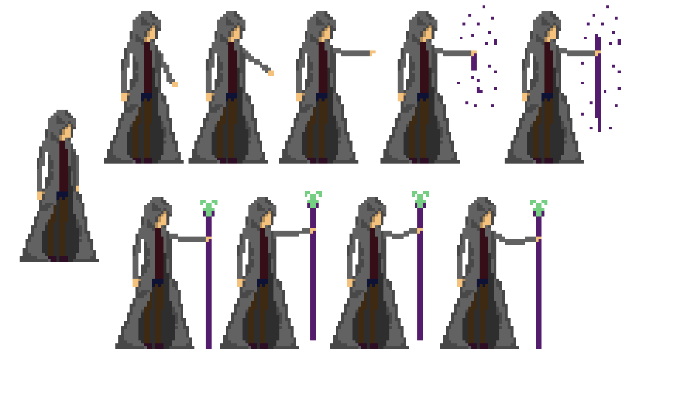
Графика. Персонажи

Slide 8
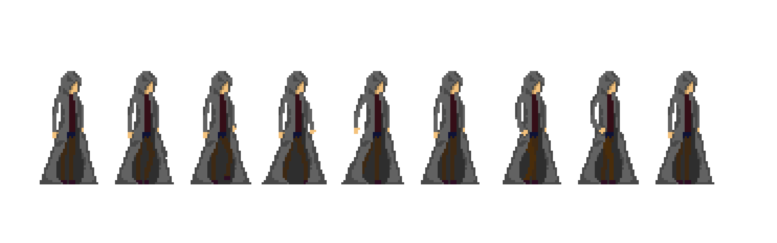
Графика. Персонажи

Slide 9

Графика. Персонажи

Slide 10
Графика. Предметы

Slide 11

Музыка

Slide 12

Геймплей и механики
Крафт инструментов из ресурсов
Рецепты разбросаны по уровням
Более стабильная и привычная система

Slide 13

Сюжет
www.clck.ru/F2j4G

